Slide 1


Hackaton 193 Challenge
Renzo Palmieri
Rogerio
Jefferson
Tomaz Barrantes

Slide 2
Opções Oferecidas
App via App Store Android
Versão Web.
Obtida via URL direto
Obtida via SMS com conteúdo de URL.

Slide 3
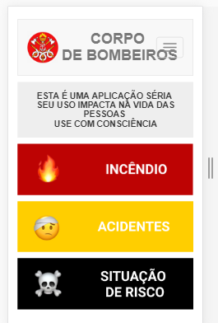
Tela Inicial

Slide 4
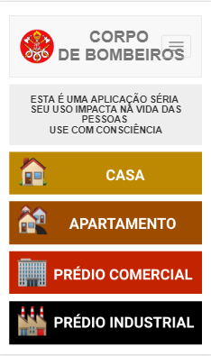
Tela Incendio

Slide 5
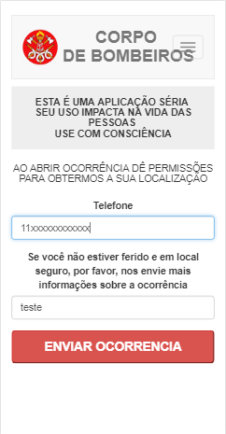
Tela Submissão

Slide 6
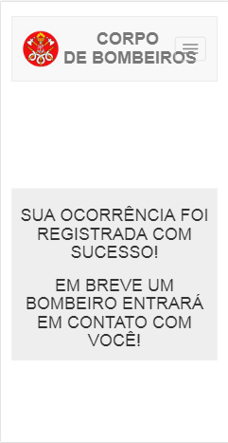
Tela Envio com Sucesso

Slide 7
Obrigado

